Slide 1

네트워크상 전원 제어 가능 멀티탭형 IoT 전력량계
금오공과대학교 블랙파워 박주홍
권도흠
배현식
소경호
심관효

Slide 2
INDEX
개발동기
작품목적
개발과정
작품설명
기대효과

Slide 3
개발동기

Slide 4
개발동기

Slide 5

개발동기

Slide 6
작품목적

Slide 7
작품목적

Slide 8
개발과정

Slide 9

개발과정
 | 3월 | 4월 | 5월 | 6월 | 7월 | 8월 | 9월
작품구상
시장조사
소요기술선정
회로설계
근거리 통신 SW 개발
전력측정 인터페이스 개발
웹앱 개발
하드웨어 제작
패키징 및 검토

Slide 10
작품설명

Slide 11



작품설명
전체구성도
서버부
콘센트부
웹앱부
가전기기

Slide 12


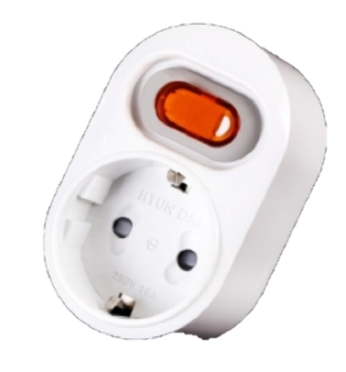



작품설명
작품의 요소
RaspberryPi
서버부`
콘센트부
웹앱부

Slide 13
작품설명
Apache Server Process (daemon)
HTTP 서버 구동
PHP 모듈, SQLite3 모듈 포함
SQLite
(DB file)
Python Data Management (daemon)
UART통신 구성
DB에 데이터 축적, 관리
DB 전원제어 테이블에 따른 on/off송신
RaspberryPi
서버부`
ATmega128
클라이언트 매니저 관리
에너지 데이터 수신
On/off 데이터 송신
nRF24L01

Slide 14
작품설명
nRF24L01
Attiny441
Master 모듈과 통신
지속적인 전력 측정
전원제어 관리
PSU
전력센서
릴레이
콘센트부`
가전기기

Slide 15
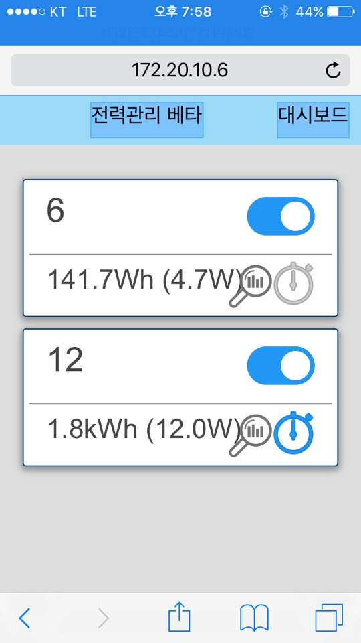
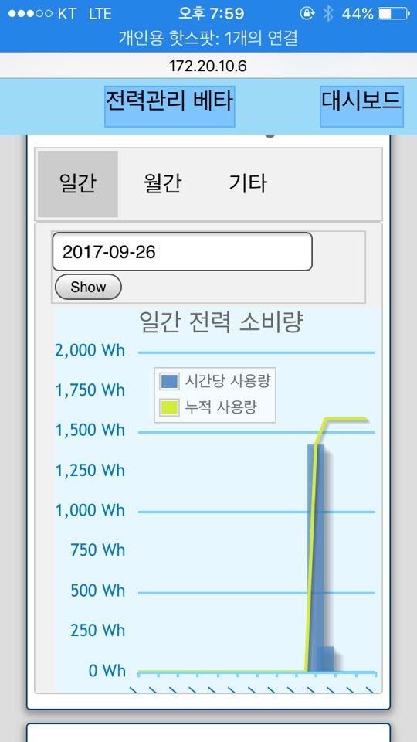
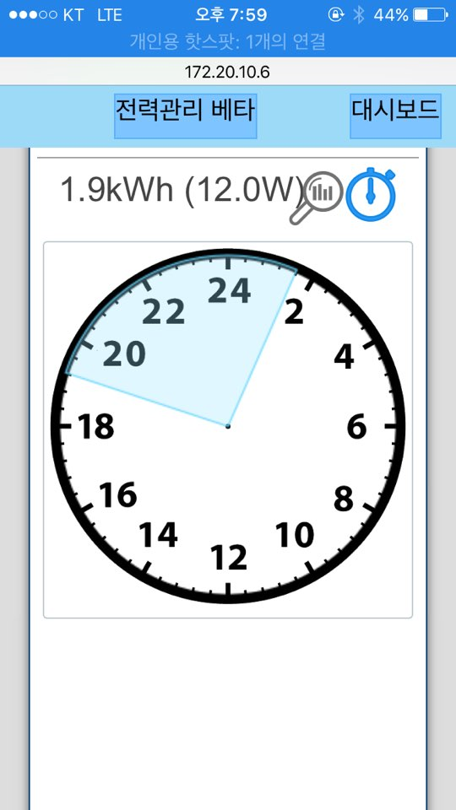
작품설명
웹앱부`

Slide 16
기대효과

Slide 17



기대효과
 | 본 작품 | 타사제품
서버 | 10,000￦ | 22,000￦
콘센트 | 15,000￦ | 44,000￦
월 사용료 | 0￦ | 9,900￦
콘센트 5개 사용시 1년 사용료 | 85,000￦ | 360,800￦
국내 IoT 시장 활성화

Slide 18



감사합니다

